Slide 1
Heart Disease Prediction Using Keras
Dibuat oleh:
Glen Putranto Gunawan

Slide 2
Outline
1
Latar Belakang
Tujuan Proyek
Dataset yang Digunakan
Alur Pekerjaan
Modul yang Digunakan
Output
Source Code Training
Flask - HTML
2
3
4
5
6
7
8

Slide 3
Latar Belakang (1)
Apa itu Masalah Jantung?
Penyebab Kematian Terbesar di Dunia
17% Dari Seluruh Kematian Dunia pada Tahun 2016
Deteksi Manual Cukup Sulit

Slide 4
Latar Belakang (2)
Banyak faktor (data) yang perlu diperhitungkan
Machine Learning

Slide 5
Tujuan Proyek
Mendeteksi Orang yang Memiliki Masalah Jantung
Prediksi
Probabilitas
Data Tersimpan

Slide 6
Dataset yang digunawan
Cleveland Heart Disease Dataset
Tahun 1988
Oleh University of California Irvine
Terdapat 303 buah data
Memiliki 14 Features

Slide 7
Alur Pekerjaan
Study the Data
Data Visualization
Model Training
Model Evaluation

Slide 8

Tentang Keras
Open-Source Neural Network
Didesain agar User Friendly, Modular, dan untuk Python
Mudah dikembangkan dan ditambah fungsi-fungsi baru

Slide 9
Output(1)
UI Berupa Web
Data Tersimpan pada SQL
Mengeluarkan Probabilitas
Dapat Melihat data Perorangan

Slide 10
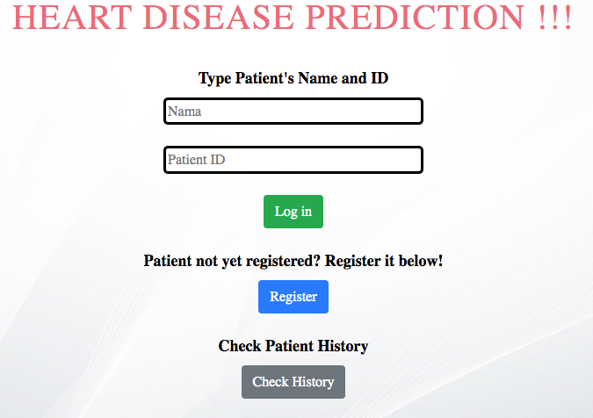
Output(2)
Halaman Depan Web

Slide 11
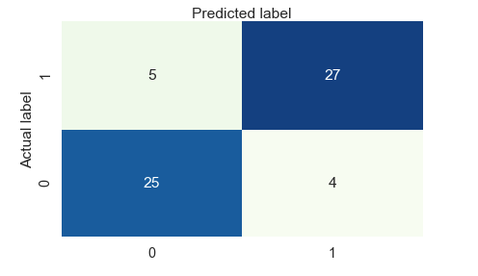
Evaluasi
Akurasi 85.25%
Confusion Matrix

